Slide 1
Профилактика буллинга как актуальное направление работы психолога в школе
Лупекина Елена Александровна
канд. психол. н., доцент кафедры психологии
Гомельский государственный университет им. Ф. Скорины

Slide 2
Актуальность темы
Масштабное национальное исследование по оценке ситуации с насилием в отношении детей в Республике Беларусь, проведенное при поддержке Детского Фонда ООН (ЮНИСЕФ) в 2018 г.
https://news.tut.by/society/588778.html
https://www.unicef.by/uploads/models/2018/04/unicef-belarus-vac-report-2018.pdf

Slide 3
С 2011 года количество преступлений против детей выросло на 60%
Каждый четвертый Каждый третий — Каждый второй —
ребенок подвергается в общественных местах в школе
насилию дома

Slide 5
Буллинг – это
или Тра́вля (с англ. bullying) — это запугивание, физическое и психологическое давление, агрессивное преследование одного из членов коллектива (особенно коллектива школьников) со стороны другого, но также часто группы лиц.

Slide 6
Формы буллинга:
- психологический – угрозы, насмешки, клевета и др.
- физический – побои, порча имущества жертвы и др.

Slide 7
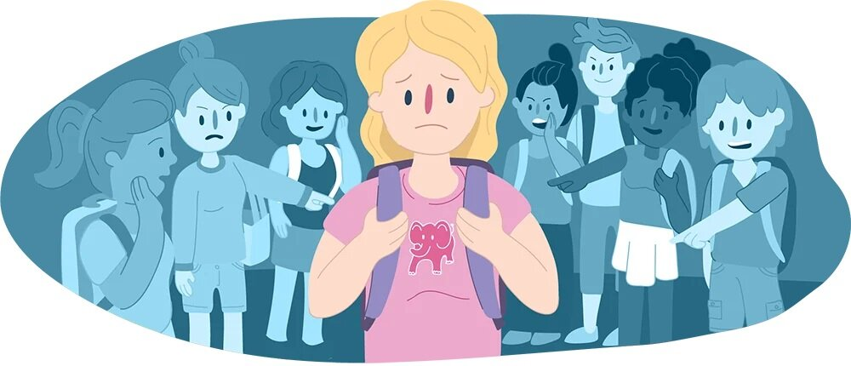
Социальных роли в ситуации булинга
«буллеры» или «преследователи»,
«жертвы»
«свидетелей»

Slide 8
Главные компоненты буллинга: Это агрессивное и негативное поведение
Причин буллинга :
педагогические (микроклимат класса, школы). Не последнюю роль здесь играет позиция учителя. Ребёнок с большей вероятностью подвергнется травле в той обстановке, где и сами педагоги позволяют себе насмешки и унижения в адрес учеников. Кроме того, учитель может занимать в ситуации буллинга стороннюю позицию, зная о проблеме, но не вмешиваясь в неё;
психологические (личность агрессора, так называемого буллера, и жертвы);
социальные (пропаганда и поощрение доминирующего агрессивного поведения в обществе: на телевидении, в интернете, компьютерных играх);
семейные (недостаток родительской любви и внимания, физическая и вербальная агрессия со стороны родителей, чрезмерный контроль).
К мотивам буллинга можно отнести:
зависть;
месть (когда жертва травли сама становится буллером, стремясь наказать обидчиков за причинённые страдания);
самоутверждение в коллективе;
стремление быть в центре внимания, выглядеть «круто»;
желание нейтрализовать соперника посредством его унижения.

Slide 9
Признаки буллинга, на которые педагогам и родителям необходимо обратить внимание
-ребенок притворяется больным, чтобы не идти в школу
-ребенок боится идти в школу и домой один, просит проводить его на занятия, опаздывает
-у ребенка меняются поведение и темперамент
-у ребенка наблюдаются симптомы страха: нарушение сна, аппетита, заикание, нервный тик, ночной энурез, нелюдимость, скрытность;
-ребенок часто просит деньги, появились случаи воровства;
-снизилось качество учебы, он потерял интерес к любимым занятиям;
-на теле ребенка заметны постоянные ссадины, синяки, травмы, после школы у него бывает порвана одежда;
-ребенок необычно молчалив, не желает идти на разговор с родителями, учителями;
-у ребенка проявляются симптомы депрессии, признаки суицидальных намерений.

Slide 10
Конкретные действия, которые должен быть готов осуществить любой сотрудник образовательной организации, если травля происходит сейчас:
Необходимо защитить жертву, остановить действия агрессора.
Самое важное — обратить, в первую очередь, внимание на жертву, на то, что ребенок чувствует в данной ситуации, а не выдать дисциплинарное взыскание агрессору.
Почему это важно? Тем самым вы переключаете внимание свидетелей с действий агрессора на состояние жертвы, усиливая ее позицию. Постепенно роли меняются: те, кто изначально поддерживали травлю, перемещаются в группу нейтральных или «против травли». Внимание к жертве не означает отсутствия последствий для агрессора, но они не являются в данном случае ключевым моментом воздействия.

Slide 11
Схема работы по кокретному случаю буллинга
Не игнорировать, не преуменьшать значение школьного буллинга.
Учитель, психолог или родитель должен занять однозначную позицию неодобрения буллинга.
Провести беседу с агрессором.
Провести беседу с жертвой.
Провести беседу с классом.
Пригласить родителей агрессора и жертвы для беседы.

Slide 12
Профилактика буллинга в школе – это системная работа
Конкретные шаги профилактики буллинга в школе:
1. Программа профилактики буллинга не должно быть ограничена конкретным временным промежутком. Профилактка булинга –это постоянная, систематическая часть работы, встраиваемая в жизнь школы.
2. Уделяйте внимание социальному климату школы. Проводите оценку распространенности травли. Проводите анонимные опросники, которые могут заполняться и онлайн. Важно также дать короткие опросники учителям, родителям. Очень полезным может оказаться сравнение ответов, которые дает каждая категория респондентов.
Важно! С участниками опроса, то есть с детьми, учителями, родителями, важно делиться полученными результатами опросов.
3. Разработка простых и понятных правил в отношении поведения в ситуации буллинга поможет учащимся и школьному персоналу занимать единую позицию в отношении проявлений травли, продуктивно взаимодействовать.
4. Весь персонал школы должен пройти обучение поведению по предотвращению и вмешательству в ситуации травли. Обучение должно включать навыки распознавания ситуаций травли, выявления причин появления буллинга и оценку его последствий. Обучение должно быть направлено на формирование навыков вмешательства в ситуации, когда травля осуществляется непосредственно, на то, как вести просветительскую работу по предотвращению.

Slide 13
Профилактика буллинга своевременна уже в начальной школе
Профилактика буллинга в школе будет своевременна еще в начальной школе. До 12 лет проблему буллинга в школе решить проще, потому что в этом возрасте у школьников еще не сформированы моральные принципы, и они опираются на мнение учителя. Достаточно эффективными приемами здесь будут разговор с детьми младшего школьного возраста, порицание.

Slide 14
Медиация как метод разрешения конфликтов

Slide 15
Литература по медиации
1. Базовый курс медиации: рефлексивные заметки / М.С.Бойко [и др.]; под общ. ред. С.В. Лабода. – Минск: Медисонт, 2011. – 316 с. 2. Бойко М.С. Служба медиации в Gesamtschule Fischbek // Куток настаунiка. – 2008. – № 14(17). – С. 6-7. 3. Высоцкая Л.М, Бойко М.С. Мотивация обучения медиации у подростков // Социальный мир: роль молодежи в решении проблем XXI века: материалы XII Междунар. науч.-практ. студ. конф. (Минск, 29-30 апреля 2015 г.) / Рос. гос. соц. ун-т. Фил. В г. Минске; редкол.: С.А. Полетаев (гл. ред.) [и др.]. – Минск: Бестпринт, 2016. – С. 236-238. 4. Высоцкая, Л.М., Бойко, М.С. Медиаторы в представлении подростков // Сборник научных статей Республиканского института профессионального образования: психологическое сопровождение образовательного процесса. Выпуск 6 / редкол.: О.С. Попова (пред.) [и др.]. – В 2 ч., Ч. 1. – Минск: РИПО, 2016. – С. 159–166. 5. Бойко М.С., Высоцкая Л.М. Оценка эффективности деятельности медиатора // Сборник научных статей Республиканского института профессионального образования: психологическое сопровождение образовательного процесса. Выпуск 4 / Под ред. Е.Л. Касьяник. – В 2 ч., Ч. 1. – Минск: РИПО, 2014. – С. 9–14.

Slide 16
Профилактика буллинга с привлечением инициативных групп старшеклассников
Обучение школьников старших классов «Школьная служба примерения»
Групповые занятия по обсуждению конфликтных отношений между учащимися
Ситуационные игры и тренинги для детей по формированию безопасного поведения, по овладению социальными навыками, беседы, деловые игры, дискуссии по правовым проблемам
Работа со всеми участниками буллинга : «жертвой», «агрессором» и «свидетелями».

Slide 17
Спасибо за внимание!

